Slide 1
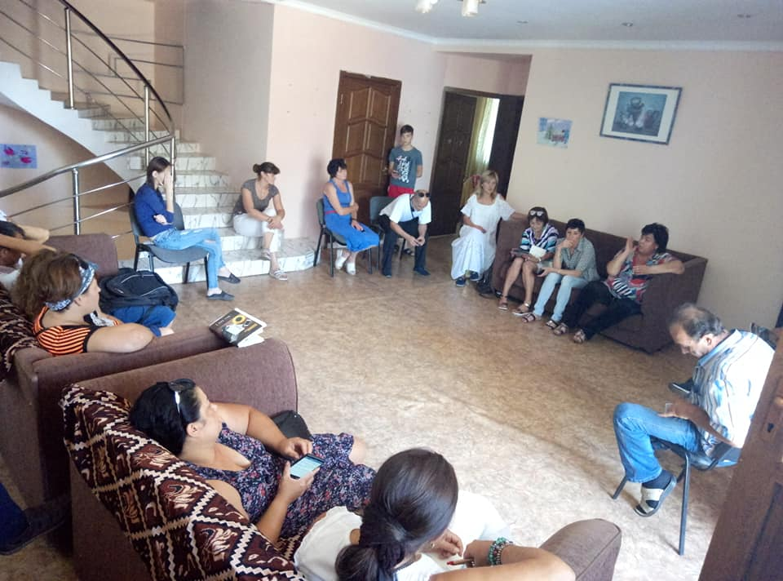
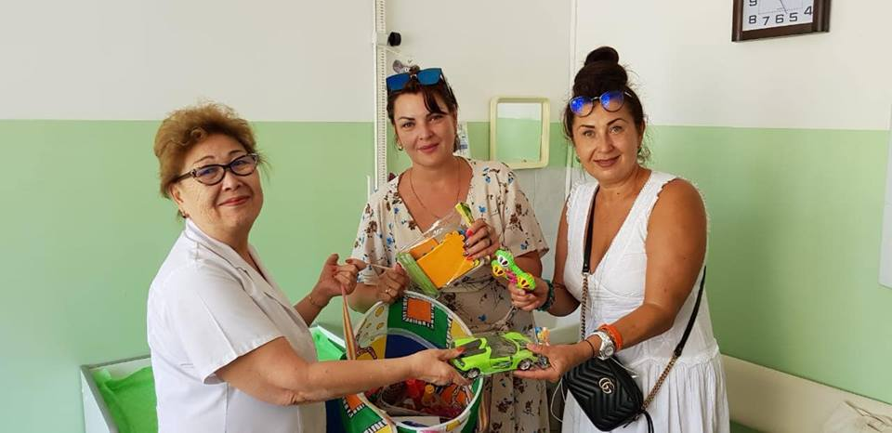
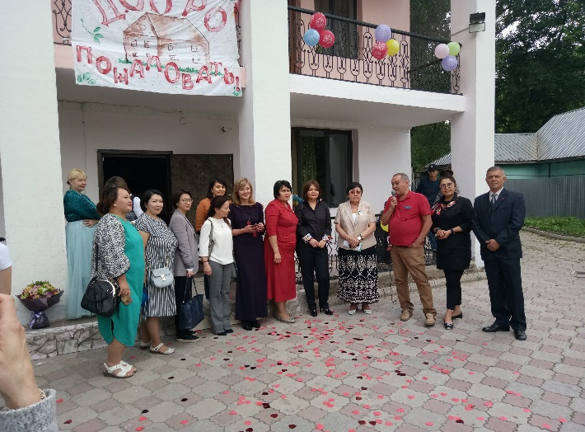
ОФ «Фонд женщин, живущих с ВИЧ»
Проект Сити:
Мобилизация сообщества ЛУН, изучение барьеров, препятствующих доступу к медико-социальным услугам среди ЛУН, устранение выявленных барьеров.

Slide 2
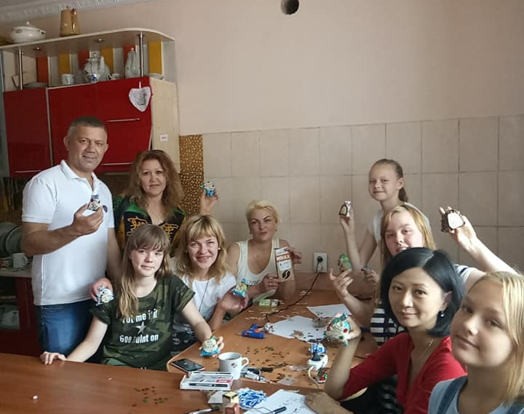
Деятельность ОФ «Фонд женщин,живущих с ВИЧ»
С июня 2017 года ОФ «Фонд женщин, живущих с ВИЧ»,реализует проект Сити участвует в реализации мероприятий, направленных на людей,потребителей наркотиков.
Способствуем устранению имеющихся барьеров при обращении в медицинские и социальные службы города

